Slide 1
131715115 Mikroişlemciler
Dumlupınar Üniversitesi
Bilgisayar Mühendisliği
Ders-1/Güz-2018
Dr. Öğr. Üyesi Fırat AYDEMİR

Slide 2
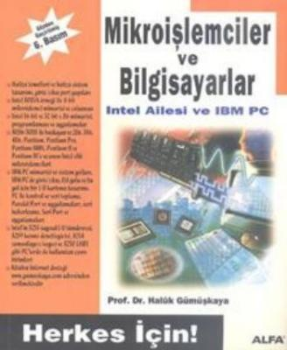
Ders Materyalleri
Kaynak
Ders Sunuları

Slide 3
Ders Materyalleri
Kaynak
Ders Sunuları
Sunular, dersle ilgili duyurular ve diğer dökümanlar şu linkten takip edilebilir: http://portal.dpu.edu.tr/firat.aydemir/ders_bilgi/1943/mikroislemciler

Slide 4
Değerlendirme
Vize %30
Proje %20 ???
Final %50

Slide 5
Ajanda
Tarihsel gelişim
Moore Kanunu
Mikroişlemci nedir?
Mikroişlemcilerin evrimi
Mikroişlemcilerin önemli özellikleri
Uygulama alanları

Slide 6
Tarihsel Gelişim
1947: Transistörün icadı
1959: Entegre devrelerin icadı
1965: Moore kanununun doğuşu
1971: İlk mikroişlemci geliştirildi (Intel 4004)
1976: İlk mikrodenetleyici geliştirildi (Intel 8048)
Notes:
1947 yılında Bell laboratuvarında icat edilmiştir. Transistörün icadı ile elektronikte yeni bir çağ başlamıştır. Daha öncesinde vakum tüpler kullanılıyordu. Vakum tüpler çok fazla enerji harcıyorlar, güvenilir değillerdi ve büyüktüler. Transistörün icat edilmesi ile bütün elektronik devreler değişti. Birkaç yıl sonra transistörler ticari anlamda kullanılmaya başlandı.
1959 yılında entegre devreler icat edildi. Entegre devreler, belirli bir sayıda transistörün veya elektronik elemanın üretim esnasında silikon bir malzeme içerisine yerleştirilmesi ile oluşan devrelerdir.
1965 yılında Gordon Moore (Intel’in kurucularındandır) bir makale yayımladı. Bu makalede şunu söylüyordu «Her 18 ayda, bir tümleşik devre üzerine yerleştirilebilecek bileşen sayısı iki katına çıkarken, üretim maliyetleri aynı kalır, hatta düşme eğilimi gösterir».
1971 de ilk mikroişlemci geliştirildi. Intel 4004. Mikro işlemciden kastımız nedir.

Slide 7
Moore Kanunu (Moore’s Law)
1965 yılında Gordon Moore (Intel’in kurucularındandır) bir makale yayımladı. Bu makalede şunu söylüyordu «Her 18 ayda, bir tümleşik devre üzerine yerleştirilebilecek bileşen sayısı iki katına çıkarken, üretim maliyetleri aynı kalır, hatta düşme eğilimi gösterir».
Daha sonraları 1975 yılında bu öngörüsünü güncellemiş ve her iki yılda bir iki katına çıkacak şekilde düzeltmiştir. Moore "18 ayda bir" ifadesinin de kendisi tarafından söylenmediği konusunda da ısrar etmiştir. Kendisi tarafından hiçbir zaman yasa olarak tanımlanmayan ifadesi, Kaliforniya Teknoloji Üniversitesi profesörü ve yüksek ölçekli indirgeme konusunun öncülerinden biri olan Carver Mead tarafından bu şekilde adlandırılmıştır.
Moore Yasası Hala Geçerli mi?
Stanford Üniversitesi’nde Bilgisayar Bilimleri bölüm başkanlığı yapan Nvidia baş bilimcisi ve başkan yardımcısı Bill Dally, 2010 yılında Moore Yasası’nın artık geçersiz olduğunu söylemiş ve işlemci hız artışlarının Moore Yasası’nı karşıladığını ama kanunun diğer parçası olan güç tüketimine yönelik ölçeklendirmenin sona erdiğini söylemiş. Dally’e göre Moore Kanunu’nda yer alan CPU ölçeklendirmesine ilişkin öngörü artık (2010 itibariyle) geçerli değil. Dally şöyle diyor; «Çok çekirdekli işlemci kullanmak, trene kanat takarak uçak yapmaya çalışmak gibi. Geleceğe yönelik ekonomik büyüme ve ticari yenilikler için paralel işlem teknolojilerinin yani GPU’nun (grafik işlem birimlerinin) ilerlemesi gerekiyor. İleri gidebilmek için kritik nokta, enerji verimli sistemler inşa etmek.»

Slide 8
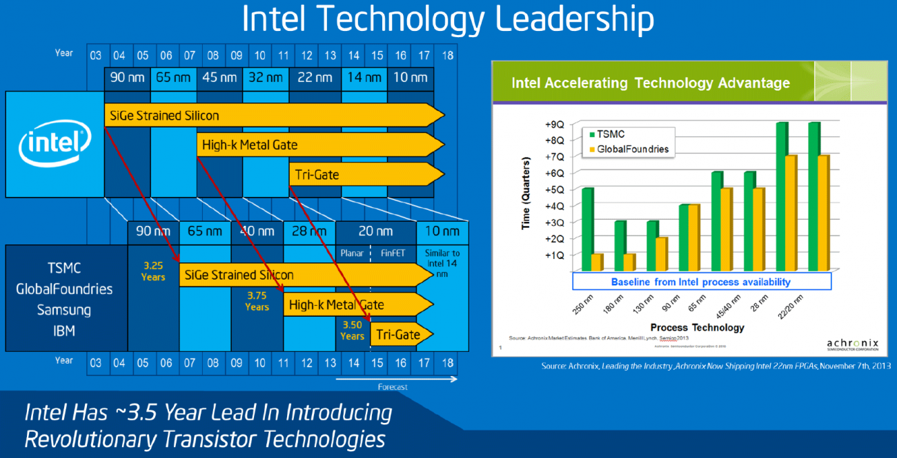
Moore Kanunu (Moore’s Law)
Intel hala Moore Kanunu devam ettirdiğini söylüyor.

Slide 9
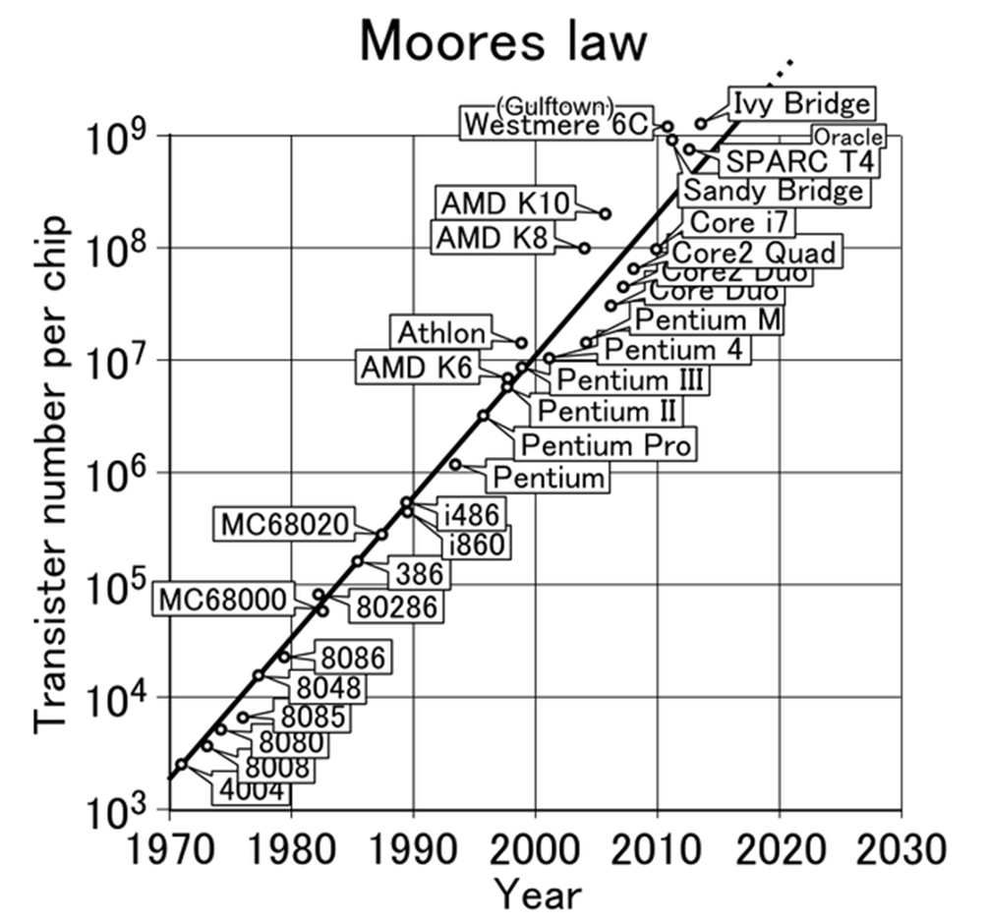
Moore Kanunu (Moore’s Law)

Slide 10
Mikroişlemci Nedir?
Mikroişlemciler, sayısal bilgileri girdi olarak alan, bu bilgileri bir bellekte saklanmış program komutlarına uygun olarak işleyen ve istenen sonuçları elde ederek sayısal çıktıya dönüştüren mantık devreleridir.
Elle yapıldığında günlerce sürecek bir işlemi çok kısa sürede hatasız yaparlar.
Mikroişlemci temelli sistemlerde bulunan birimler, birbirleri arasında sayısal olarak haberleşirler. 0, 1 ikili sayı sistemi kullanılır.
Mikroişlemci temelli sistemlerde bulunan birimler:
Merkezi İşlem Birimi (Central Processing Unit, CPU)
Bellek (Memory)
Giriş/Çıkış Birimi (Input/Output I/O Unit)
Yollar (Busses)
Notes:
Çeşitli sınıflandırmalar yapılabilse de biz mikroişlemcileri; genel amaçlı işlemciler, mikrodenetleyiciler, DSP’ler ve özel üretim işlemciler olarak dört farklı grupta sınıflandırabiliriz.

Slide 11
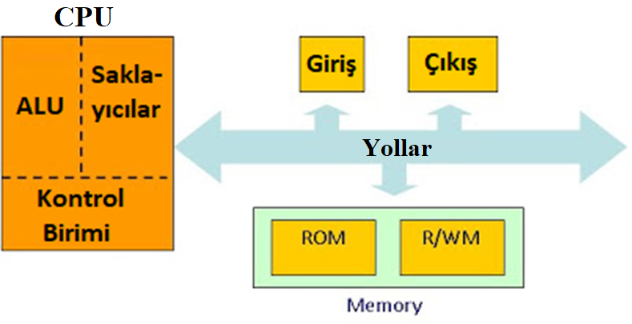
Mikroişlemci Nedir?
Mikroişlemci temelli bir bilgisayar sisteminin yapısı

Slide 12
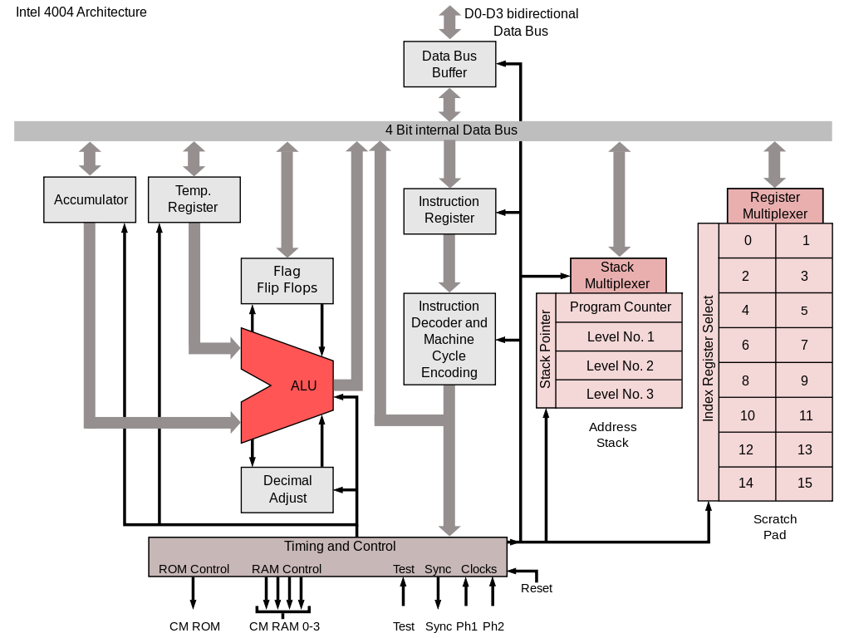
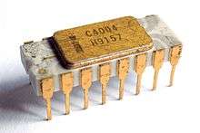
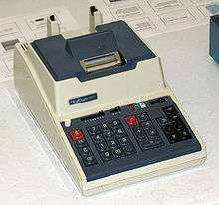
Intel 4-bit mikroişlemcisi - 4004
Notes:
4004 mikroişlemcisi sadece hesap yapmak için, diğer bir değişle hesap makinasının içerisinde kullanılmak için geliştirildi. Ardından mikroişlemcilerin daha geniş bir yelpazede, akıllı olan her sistemde kullanılabileceği fark edildi. Intel gibi bir çok elektronik eleman üreticisi firma (Fairchild, texas instrument, motorola) mikroişlemci geliştirme yarışına dahil oldu.

Slide 13
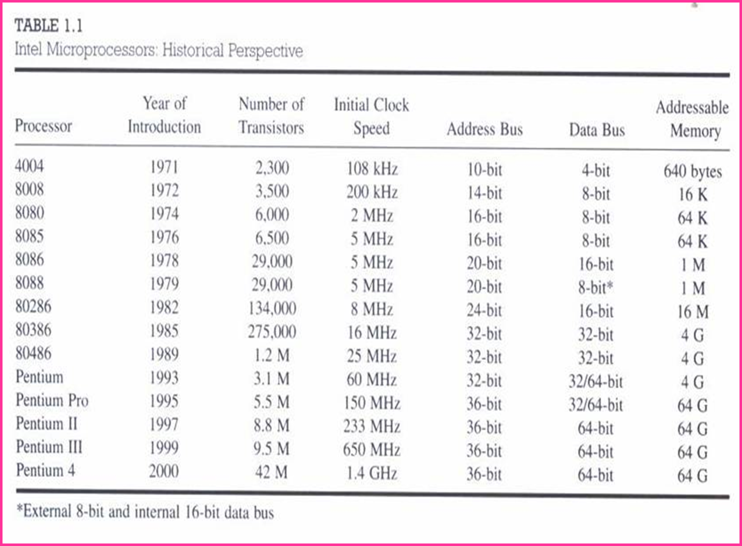
Mikroişlemcilerin Evrimi
Notes:
Bu tabloda sadece intel firmasına ait genel amaçlı mikroişlemcilerin değişimi gösterilmektedir. Böylece bir üreticiye bağlı olarak mikroişlemcilerin evrimi net bir şekilde gözlemlenebilmektedir.

Slide 14
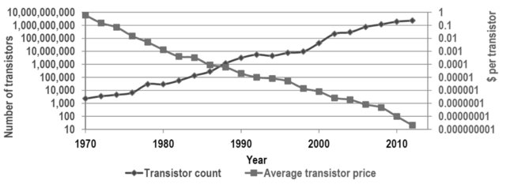
Mikroişlemcilerin Önemli Özellikleri
Küçük boyut
Düşük maliyet
Yüksek güvenilirlik
Düşük güç tüketimi
Çok yönlüdürler (Çok amaçlı kullanılabilirler)
İşlem yapma kabiliyetleri oldukça güçlüdür. 4004 de 2.250 transistör bulunurken, Pentium IV’de 42.000.000 transistör bulunmaktaydı. İşlem yapabilme kapasitesi transistör sayısı ile orantılıdır.
Notes:
Mikroişlemcileri ve mikrodenetleyicileri çok popüler hale getiren birtakım özellikleri mevcuttur. Nedir bunlar: Küçük boyutlarda olmaları. Moore her 18 ayda bir tümleşik devre üzerine yerleştirilebilecek transistör sayısı 2 ye katlanacak demiştir, ki böyle de olmuştur. Ufak bir alana sığan transistör sayısı gittikçe artmakta ve minyatür dünyanın göz bebeği olan mikroişlemciler daha da küçülmektedir.
İkinci önemli özellikleri düşük maliyetli olmalarıdır. Artan transistör sayısının aksine maliyetler düşmeye devam etmektedir.
Diğer bir özellikleri daha güvenilir olmalarıdır. Eskiden kullanılan vakum tüplere nazaran daha güvenilir devre elemanlarıdır.
Günümüz teknolojisi ile üretilen mikroişlemcilerin güç tüketimleri oldukça düşüktür.

Slide 15
Uygulama Alanları
Genel Amaçlı Mikroişlemciler
Masaüstü bilgisayarlar, Laptoplar, Sunucular, Süper Bilgisayarlar…
Gömülü Sistem Uygulamaları
Tüketici Elektroniği
Biyomedikal cihazlar
Haberleşme Elektroniği
Ulaşım araçları

Slide 16
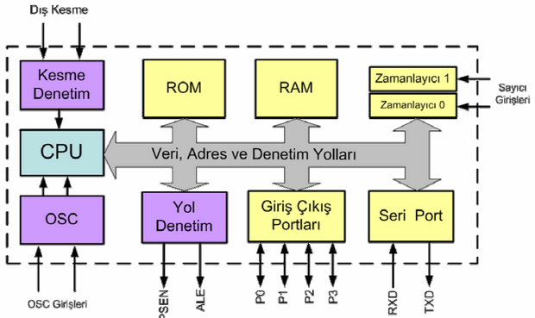
Mikrodenetleyici Nedir?
Küçük boyutlu, güç tüketimi düşük
Dahili hafızaları, çevresel birimleri (ADC, DAC, Timer, I/O vs) bulunur.
Çeşitli sensör ve sistemin tepkisini gerçekleştirmeye yarayan aktüatörler (actuator) ile birlikte kullanılırlar.
Sıcaklık, nem, basınç sensörleri.
Röle, motor, valf (aktüatör).
Düşük maliyetlidirler.

